Slide 1
SHLOMO VENEZIA
SONDERKOMMANDO
AUSCHWITZ
La verità sulle camere a gas
Una testimonianza unica

Slide 2
Prima dell’Olocausto
Una famiglia, esiliata dalla Spagna perché ebrea, che prese il cognome di «Venezia» poiché durante il viaggio si fermarono proprio a Venezia, e così facendo presero la cittadinanza italiana. Poi arrivarono in Grecia ed abitarono lì, in una casa un po' piccola per una famiglia composta da 2 figli maschi, 3 figlie femmine e 2 genitori. Uno dei maschi era Shlomo, aveva solo 11 anni quando il padre morì e lasciò 5 figli orfani. Furono tempi difficili, sia a livello economico che sociale. Lui era di nazionalità Italiana e nei suoi documenti non c’era alcun riferimento al suo essere Ebreo. A quei tempi non si sapeva niente di cosa succedesse in Germania. Si sapeva solo che in Italia furono emanate le Leggi Razziali e che il Regime fascista inviava soldati tedeschi e italiani in Grecia.
Schlomo, in quanto italiano non aveva motivo di preoccuparsi perché nei suoi documenti non era specificato «EBREO», invece tutti gli altri ebrei furono arrestati e condotti in un palazzo al centro della città. Fortunatamente furono liberati all’arrivo delle truppe italiane, che offrivano protezione e cibo agli Italiani ebrei e non. Questo durò solo fino all’arrivo dei tedeschi, che iniziarono ad arrestare anche gli Italiani.
Nacquero i primi ghetti. Lui abitava proprio vicino a uno di questi. Tutti i ghettizzati partivano senza lasciare traccia, nessuno sapeva dove andassero…Dalla Grecia furono deportate più di 10.000 persone. Quando toccò a loro scelsero di andare ad Atene e quella fu la condanna a morte. Shlomo aveva 20 anni

Slide 3
prima
Giunsero nella prigione di Haidarican con altri 150.Rimasero dal 25 marzo per 10 giorni. Il primo aprile 1944 furono deportarti ad Auschwitz, la Croce Rossa distribuiva pacchi di viveri e delle coperte per migliorare il loro schifoso viaggio.
Durante il viaggio la voglia di scappare dal finestrino con suo fratello e i suoi cugini era tanta, ma lasciare mamma e sorelle non era pensabile. E poi se fossero scappati i prigionieri nel vagone sarebbero stati uccisi.
Dal treno scesero solo una volta per svuotare il bidone dei bisognini, stracolmo da qualche giorno, risalire sul vagone fu molto difficile.

Slide 4
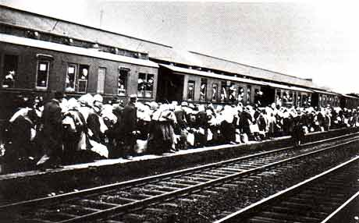

Slide 5
Durante l’Olocausto
Arrivarono ad Auschwitz-Birkenau, lo capirono dal lungo fischio del treno. Shlomo fu uno dei primi a scendere per aiutare la madre e 5 secondi dopo prese una bastonata nella testa da un soldato tedesco, che aveva già iniziato a giocare. Poco dopo non rivide la madre né le sorelle. Rimase con il fratello e i cugini, e, non rivide mai più la madre gli zii e gli altri. Si crearono 2 file, una di uomini e l’altra di donne.
C’erano coloro che andarono nelle camere a gas e gli altri ad Auschwitz I. Lì rivide il fidanzato della sorella Aaron Mano.
Una nuova fila verso Birkenau; la nudità e il fango. Per 18 persone fu decretata la morte, ma nessuno immaginava di diventare cavia per vari esperimenti scientifici.
La doccia con acqua bollente e poi gelida, il numero di matricola tatuato sul braccio. Shlomo era «182727», aiutando l’addetto alla rasatura ricevette un tozzo di pane. Quel giorno la madre e 2 sorelle morirono dentro i forni crematori.

Slide 6
Durante
Per mangiare serviva una gamella, che non avevano e non sapevano dove trovarla. Giorni dopo ne recuperarono alcune malandate.
Dovevano dormire in delle «cuccette» in 5, e se non ti svegliavi per l’appello ti picchiavano ferocemente.
Blockalterster erano molto temuti perché, anche se ebrei, erano responsabili dell’ordine
Pipel era un ragazzo di 12/13 anni che faceva da servitore al Blockalterster. Shlomo iniziò a lavorare di più per avere più cibo.
Gli venne affidato il compito di trainare un carro al posto dei cavalli. Avrebbe voluto ritirarsi quando scoprì che dovevano trasportare cadaveri dalle camere a gas o dai crematori. Infine, col fratello e i suoi cugini furono ammessi al Sonderkommando
(ai forni crematori) cosa che lo sconvolse! ma per sopravvivere bisognava accettare tutto. Il Sonderkommando era circondato da un muro di mattoni e filo spinato.

Slide 7
Durante
All’inizio doveva solo strappare le erbacce intorno all’edificio, poi riordinare i vestiti verso le baracche del Kanada. I corpi ancora vivi che non riuscivano ad entrare nel crematorio, prima venivano uccisi nelle camere a gas e poi bruciati nelle fosse. Lavorarono per un giorno e una notte interi.
Poi a tagliare i capelli con altri 3 o 4, insieme a 2 dentisti che estraevano i denti d’oro. E ogni tanto doveva estrarre i morti dalle camere a gas; cosa che gli procurava terrore e disprezzo verso i tedeschi.
Nelle camere a gas prima entravano donne e bambini, poi anziani e infine uomini ,il gas impiegava circa 10/11 minuti ad uccidere tutti. Per evitare che i corpi si attaccassero alla barella bastava cospargere con un po' d’acqua e dopo .. nel fuoco.
Il fratello lavorava nel crematorio IV e chiese al suo Kapo di essere trasferito al III, e ci riuscì grazie al rapporto di fiducia che aveva stabilito con Lemke. La vita era sempre più difficile lì, bisognava lavorare notte e giorno, in quei momenti di pausa Shlomo suonava l’armonica di nascosto.

Slide 8
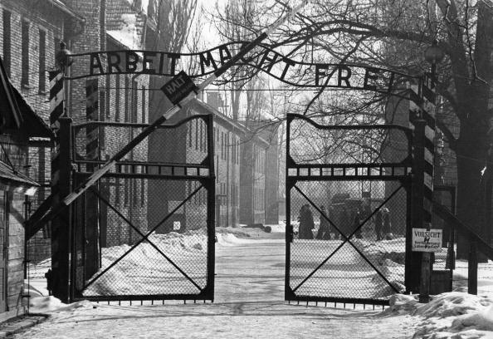

Slide 9
Durante
Alcuni suoi amici provarono a scappare, come Herrera ma morì dissanguato nel bosco! nessuno ne ha parlato………………….
I Russi bevevano e mangiavano tutto il giorno, la vodka era la loro bevanda preferita.
Bisogna chiarire che nessuno ha mai ucciso di propria volontà, uccidevi o venivi ucciso. Shlomo disse che se i tedeschi gli avessero dato una pistola per uccidere, persino un bambino di 2 anni non avrebbe saputo cosa fare.
Un giorno pensò di aver visto la sorella da una finestra del crematorio, solo 12 anni dopo scoprì che non era lei.
Poi rivide un vecchio cugino del padre, Lèon Venezia, era ridotto pelle ed ossa e la sua voce era cambiata; il giorno dopo doveva essere ucciso e lo accompagnò fino alla camera a gas, sentire le sue urla per Shlomo fu grottesco.

Slide 10
Durante
Un giorno mentre toglievano i corpi dalla camera a gas udirono una neonata di appena 2 mesi, era un miracolo che fosse sopravvissuta, ma il miracolo durò pochissimo perché un soldato tedesco la uccise con un colpo di una pistola.
Si preparava una rivolta, il piano era di aggredire le guardie e rubare le loro armi, poi dare l’allarme agli altri crematori. Erano tutti consapevoli di rischiare la vita ….. Iniziarono dal crematorio IV, prima delle 6 del pomeriggio e lo distrussero ---- uccisero anche 3 tedeschi; ma morirono quasi tutti ……………..
La mattina lavorarono per 36 ore di seguito, senza pause e qualcuno che si preoccupasse.

Slide 11
Durante
Il crematorio III fu smantellato e il IV inagibile, si riunirono quindi nel II.
Dopo un po' (fine ottobre), ebbero l’ordine di smantellare tutti i crematori. Ne erano felici! ………. distruggere con le proprie mani quell’obbrobrio costituiva un motivo di immensa gioia. Il 17 gennaio il campo fu evacuato, ma Shlomo e gli internati nella sua baracca ebbero il divieto di uscire. Ma lui riuscì a confondersi nella folla e iniziò la « Marcia della morte ».
Lasciarono Auschwitz .. Furono 10 - 12 giorni di cammino. Il paesaggio era innevato, ghiacciato, le temperature sotto lo 0.Arrivarono al campo di Mauthausen e Shlomo fu nuovamente immatricolato con il numero «118554», non con un tatuaggio ma con un braccialetto! Ma per pochi giorni. Furono trasferiti in un suo sottocampo, Melk.

Slide 12
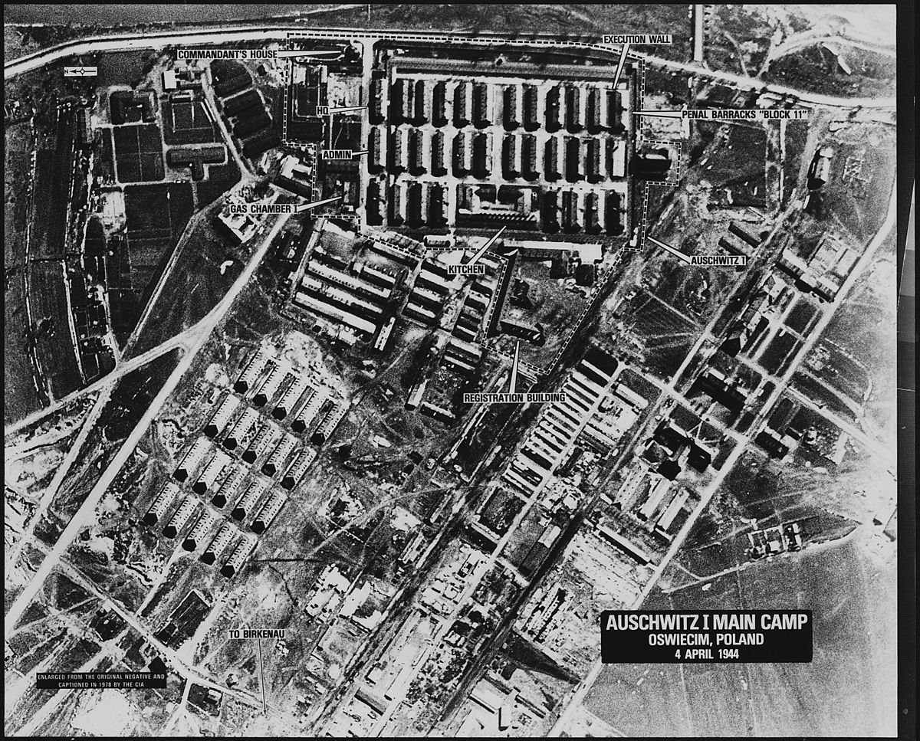

Slide 13
DURANTE/DOPO
Lavorò come muratore per 8 ore al giorno, tutti i giorni su una montagna che distava 2 ore di viaggio: Mauthausen - Ebensee.
Poi arrivarono i soldati americani e presero il controllo del campo. La Liberazione decretò la morte di tanti, perché lo stomaco non essendo più abituato a mangiare, collassava durante il tentativo di digestione .
6 Maggio 1945 … la Liberazione ufficiale e Shlomo restò a Ebensee per circa 2 mesi, perché non sapeva dove andare.
Gli Americani li lasciarono nelle mani degli inglesi che prepararono 6 camion diretti verso l’Italia. Lui scese all’ospedale di Udine perché era malato di tubercolosi; dove prese il nome di Bruno, L’IDENTITA’ della sua nuova vita, della sua rinascita.

Slide 14
Dopo
Dopo la liberazione passarono 7 anni da un ospedale all’altro, rincorrendo la guarigione fisica.
A Grottaferrata, durante un corso di inglese, incontrò la donna che diventò sua moglie: Marika.
Rivide il fratello dopo 7 anni, solo una volta, e poi sparì. Nel 1957 rivide la sorella, sposata con Aaron Mano ad Haifa, Israele. Della famiglia materna non rimase nessuno, così la generazione Angel terminò per sempre.
Iniziò a raccontare la sua vita solo 47 anni dopo la liberazione.

Slide 15
Dopo
Tornò ad Auschwitz più volte con Luigi e raccontò la sua vita nelle scuole…… a Birkenau …. una delle peggiori esperienze … toccare bambini, donne e uomini innocenti, uccisi senza motivo … questo non portava amore nella sua vita.
Ebbe moglie e figli ma non ne parlava mai con loro …….Diceva
«NON SI ESCE MAI,PER DAVVERO,DAI CREMATORI»

Slide 16
